Slide 1
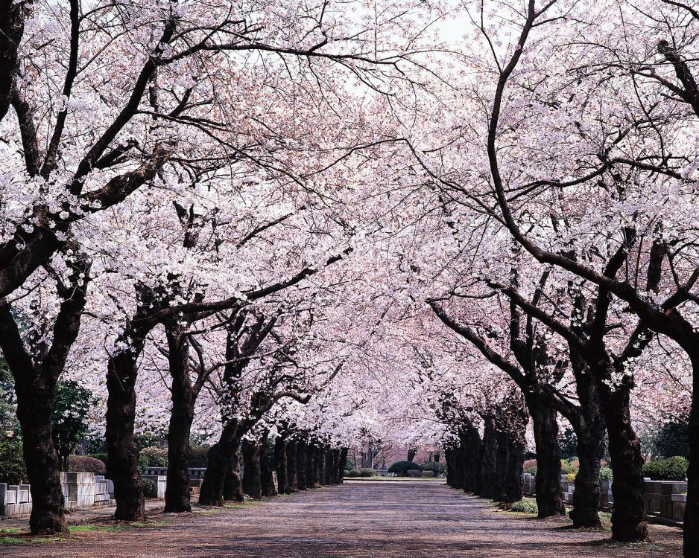
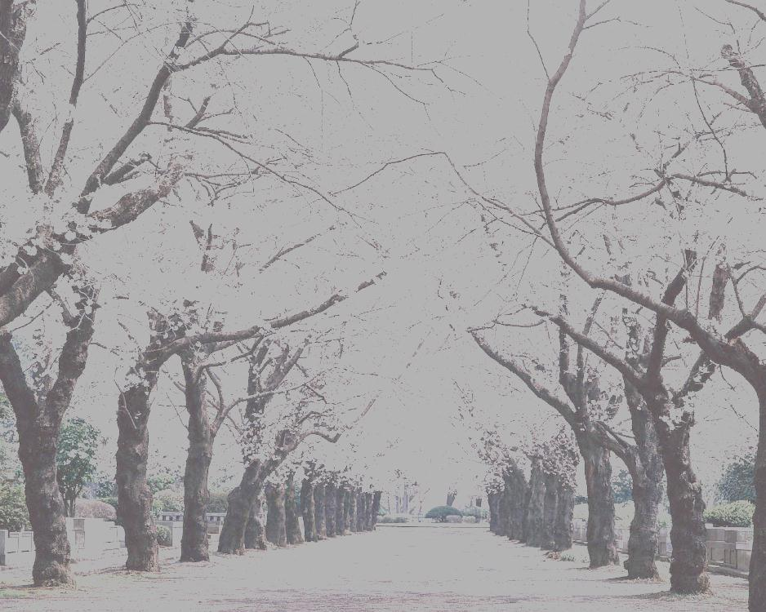
花さかつちうら
都市計画マスタープラン策定実習 6班
山本 克己 中居 康祐
島田 翔平 TA:原山 祐太郎
藤原 隼人

Slide 2
● 土浦市の現状
都市計画マスタープラン策定実習2010
現状
コンセプト
重点計画
補完計画
まとめ
良い点
問題点
人口
過疎・過密でない
高齢化の進行、人口減少
工業
事業所数増加、大企業の進出
一部工業団地の区画売れ残り
商業
近年販売額微増
中心部での空洞化、事業所数減少
農業
れんこん生産量日本一
農業産出額減少
交通
東京への高い利便性、幹線道路網
慢性的な交通渋滞
観光
集客力の高いイベント
少ない恒常的観光客
教育
周辺自治体からも高校生が多く通学
校舎の老朽化
行政
国や県の出先機関、県南の中枢機能
分散する公共施設

Slide 3
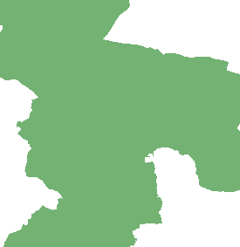
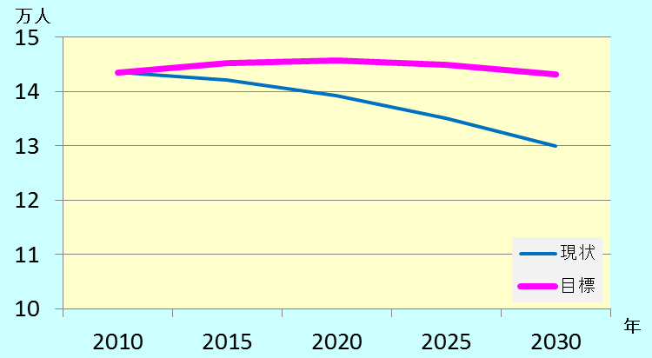
● コンセプト／目標都市像
都市計画マスタープラン策定実習2010
現状
コンセプト
重点計画
補完計画
まとめ
・現状課題の解決
・潜在性の引き出し
「つちうら」に
花（華）を咲かせたい！
誇れる
郷土
目標年次：2030（平成42）年
目標人口：14万4000人（現状維持）
雇用
創出
にぎわい
元気な商店街
利便性

Slide 4
● 基本構想
都市計画マスタープラン策定実習2010
現状
コンセプト
重点計画
補完計画
まとめ
花さかつちうら
重点整備計画
生活に歴史を感じられるまち
産業が一体となって伸びゆくまち
公共サービスがいつもとなりにあるまち
豊かな自然に親しめる緑あふれるまち
補完計画
人もクルマものびのびと移動できるまち

Slide 5
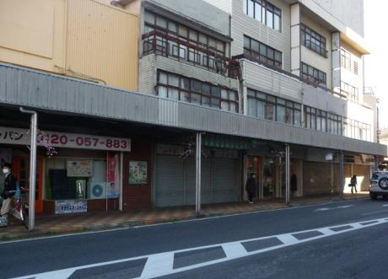
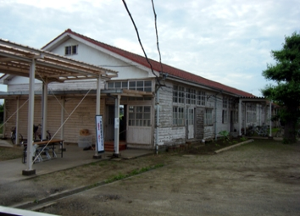
● 生活に歴史を感じられるまち
都市計画マスタープラン策定実習2010
現状
コンセプト
重点計画
補完計画
まとめ
現状
歴史を活かしきれていない
■歴史よりもシャッターが目立つ商店街
⇒まちかど蔵まで続くシャッター街
■歴史を語る校舎の取り壊し問題
⇒荒川沖小学校木造校舎
荒川沖小木造校舎
計画
・ 見た目に歴史を感じられる商店街に
・ 安心して歩ける空間づくり
・ 荒川沖小学校木造校舎を保存

Slide 6
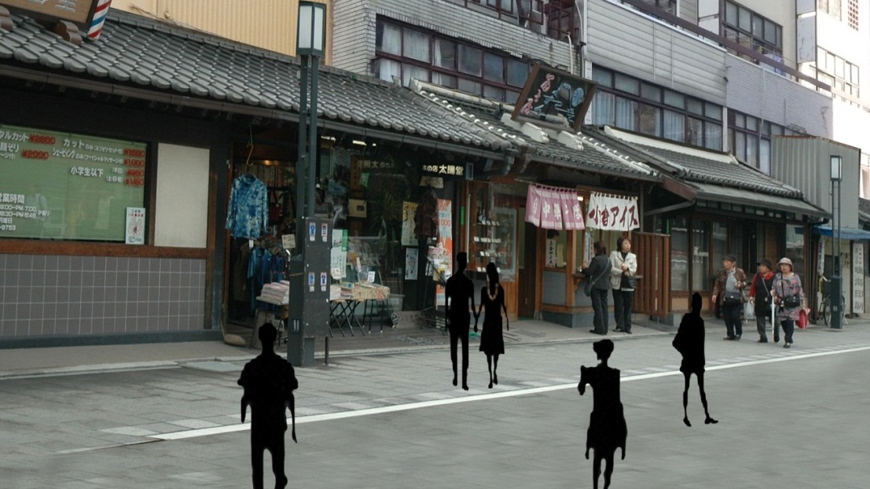
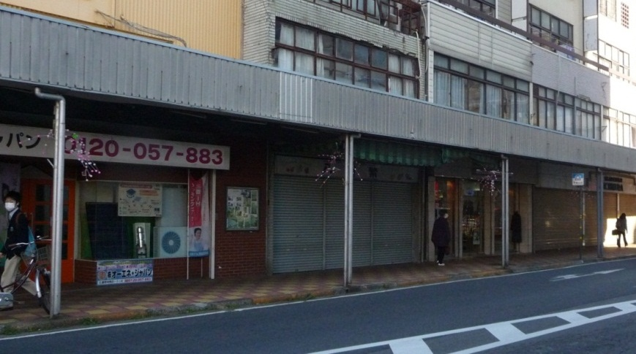
● 生活に歴史を感じられるまち
都市計画マスタープラン策定実習2010
現状
コンセプト
重点計画
補完計画
まとめ
見た目に歴史を感じられる商店街に
⇒ 亀城通りの建物ファサード統一・石畳風舗装
after
商店街の屋根を瓦屋根へ統一
歩行者天国化を推進
石畳風舗装を施す
before
石畳風舗装費用：１億７５００万円
瓦屋根化工事費用：３７５０万円

Slide 7
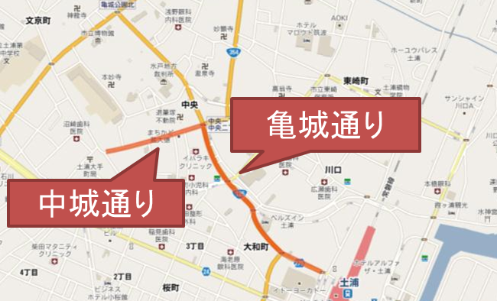
● 生活に歴史を感じられるまち
都市計画マスタープラン策定実習2010
現状
コンセプト
重点計画
補完計画
まとめ
一般車両乗り入れ規制エリア
土浦駅
歴史的街並みを楽しみながら、
安心して歩行者が歩けるまちへ

Slide 8

● 生活に歴史を感じられるまち
都市計画マスタープラン策定実習2010
現状
コンセプト
重点計画
補完計画
まとめ
荒川沖小学校木造校舎を保存
・地域住民の土地やお金の寄付、
奉仕労働
・1956年10月1日竣工
→築55年・歴史的象徴
・地域の保護団体が保存運動
→どのように生かし、保存するか？
①交流拠点
・65歳以上の高齢者と若年者を
中心に昔の遊びなどを実施
②歴史資料展示
・宿場町として機能した荒川沖の
歴史を市民が共有
高齢者→親しみのある校舎で
生きがい作り
若年者→地域に愛着を持つ
大人へ

Slide 9
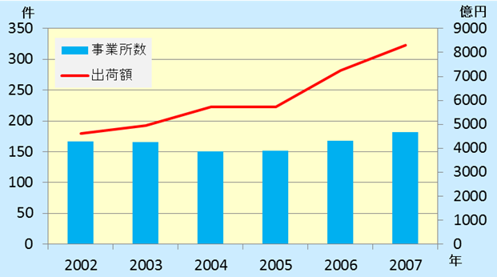
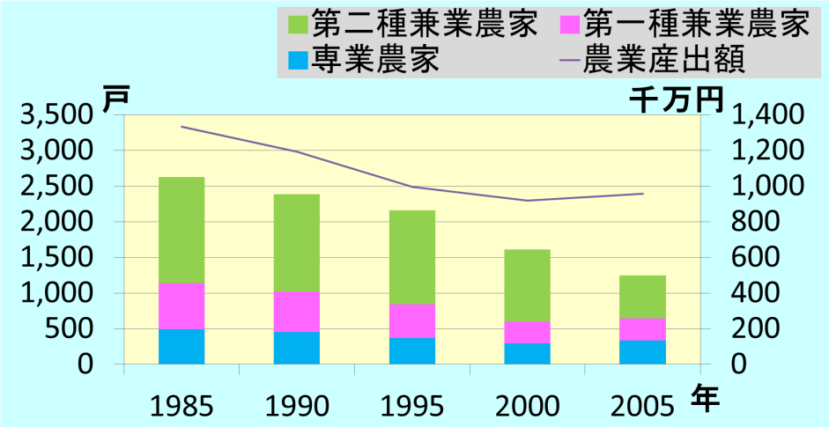
● 産業が一体となって伸びゆくまち
都市計画マスタープラン策定実習2010
現状
コンセプト
重点計画
補完計画
まとめ
現状
■工業 ■農業
⇒事業所数・出荷額ともに増加 ⇒農家数・産出額ともに減少
■商業 ⇒中心市街地における店舗の空洞化
計画
・ 産業間で連携し、一体となって発展をめざす
・ 中心市街地の再生

Slide 10
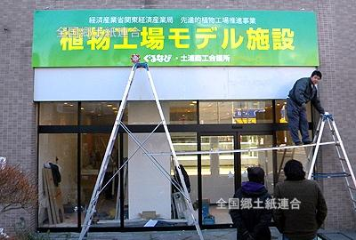
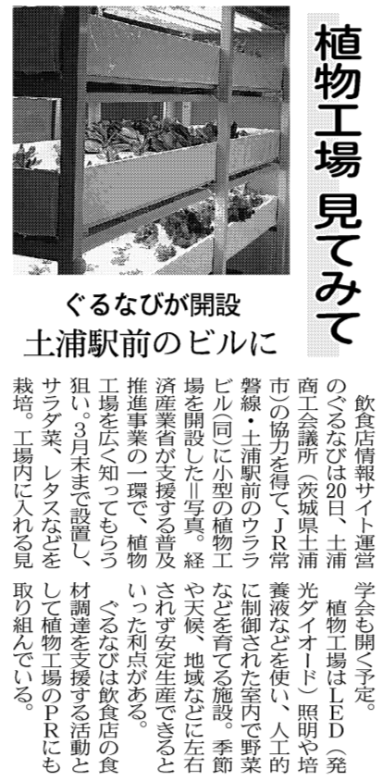
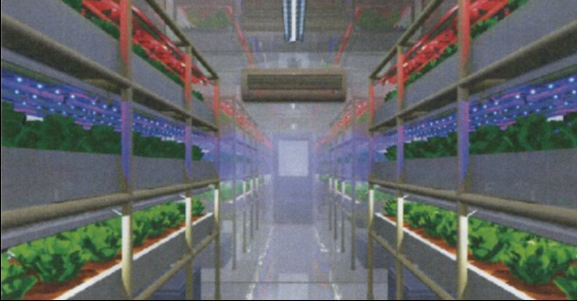
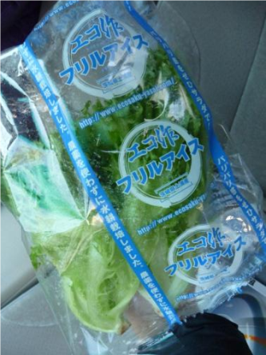
● 産業が一体となって伸びゆくまち
都市計画マスタープラン策定実習2010
現状
コンセプト
重点計画
補完計画
まとめ
植物工場 を提案
・室内で野菜などを育てる施設
⇒LED照明や培養液などを使用
・安定生産が可能
⇒土壌や天候に左右されない
・安全な食品を提供
⇒農薬を使わない
日本経済新聞
2010年1月21日
完全人工光型
太陽光利用型
・室内で人工光、培養液のみ
・モデル施設としてウララに設置
・ビニルハウスの
ような施設
・晴天時は
太陽光も利用
・土浦グリーン
ハウス（おおつ野）

Slide 11
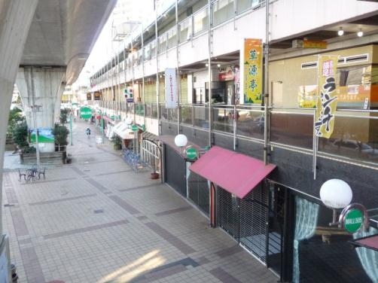
● 産業が一体となって伸びゆくまち
都市計画マスタープラン策定実習2010
現状
コンセプト
重点計画
補完計画
まとめ
ザ・モール505での展開を提案
現状
工場化
1階店舗では工場野菜を
積極的に利用
2009年12月10日現在
ザ・モール505 空き店舗概況
3階 | 248.93㎡
2階 | 63.47㎡
1階 | 414.21㎡
3階 | 植物工場
2階 | 既存店舗集約
1階 | 既存店舗集約
効果
・空き店舗の有効利用
・従業者として中心部に人が集まる
（80～100名程度）
・従業者による買い物需要の創造

Slide 12
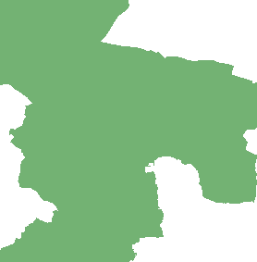
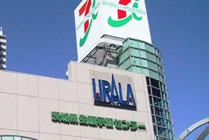
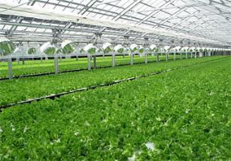
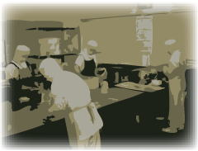
● 産業が一体となって伸びゆくまち
都市計画マスタープラン策定実習2010
現状
コンセプト
重点計画
補完計画
まとめ
さらに!!
安定的かつ大規模な生産を
武器に食品加工業を誘致
天然農産物
（新治）
植物工場の野菜
＋
既存の農業作物
↓
消費・出荷
食品加工工場
（おおつ野/土浦北）
工場農産物
（おおつ野/中心市街地）
中心商店街
天然農産物
（霞ヶ浦）
商
農
工
首都圏

Slide 13
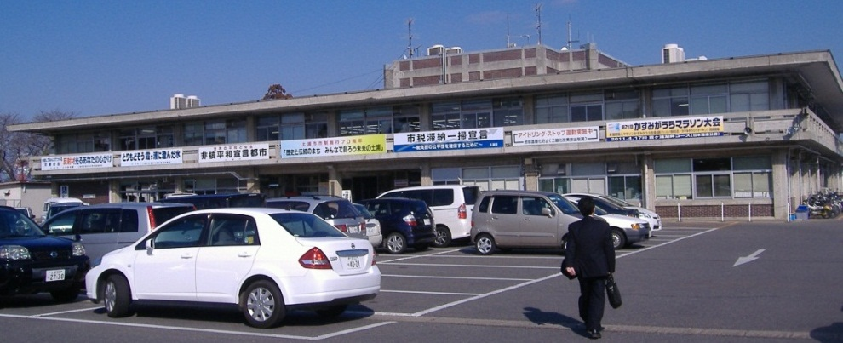
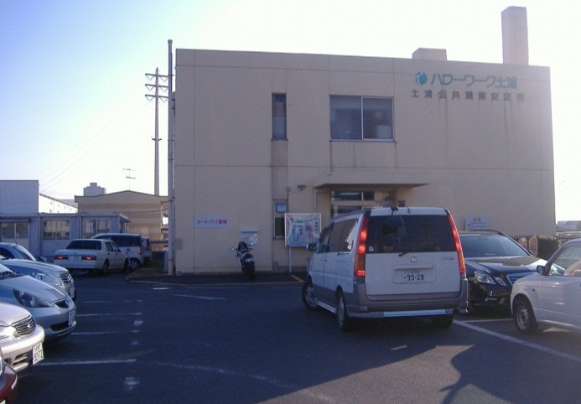
● 公共サービスがいつもとなりにあるまち
都市計画マスタープラン策定実習2010
現状
コンセプト
重点計画
補完計画
まとめ
現状
土浦市役所の本庁舎
老朽化（１９６３年竣工）
狭隘化（増床・改築）
各部署が分散立地
土浦公共職業安定所
土浦労働基準監督署
施設の狭隘化
ジョブカフェけんなん
土浦合同庁舎
計画
土浦の公共施設を集約化

Slide 14
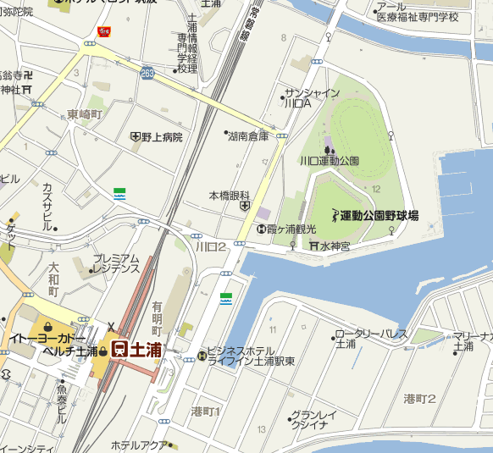
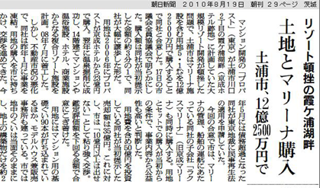
● 公共サービスがいつもとなりにあるまち
都市計画マスタープラン策定実習2010
現状
コンセプト
重点計画
補完計画
まとめ
計画概要
土浦公共施設集約化事業
住所：土浦市川口2-4312
敷地面積：5.1ha
駅近く（約1Km範囲内）
広大な未利用市有地になる予定
川口運動公園
建設予定地
土浦駅
朝日新聞2010.8.19

Slide 15

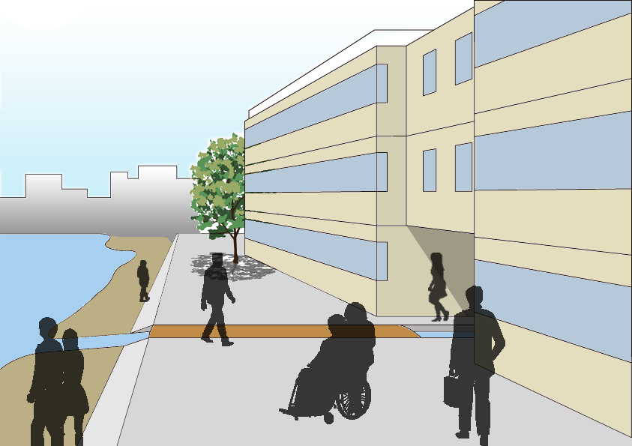
● 公共サービスがいつもとなりにあるまち
都市計画マスタープラン策定実習2010
現状
コンセプト
重点計画
補完計画
まとめ
庁舎建設基金
約42億円
計画概要
土浦公共施設集約化事業
土浦市役所
新治庁舎
ジョブカフェ
けんなん
土浦労基署
地上3階建て、RC造
延べ床面積：16,000㎡
土浦職安
土浦市役所 大町庁舎
土地：約12.2億円
建設・維持補修はPFI事業
建物：約41.7億円
合計：約54億円
霞ヶ浦湖畔
合同庁舎
土浦市役所 本庁舎
土浦市役所 高津庁舎

Slide 16
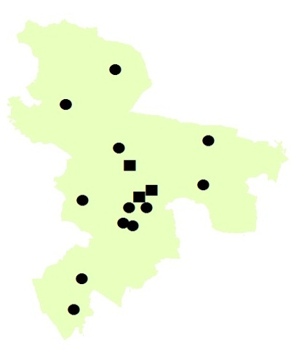
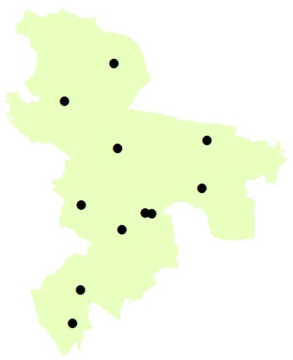
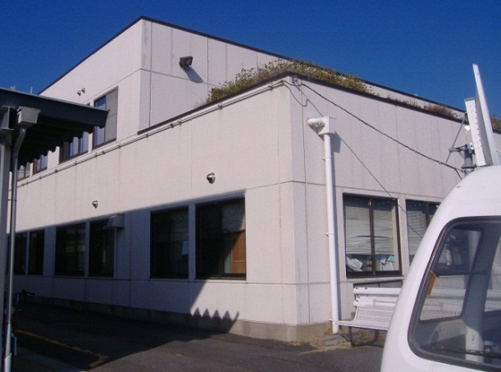
● 公共サービスがいつもとなりにあるまち
都市計画マスタープラン策定実習2010
現状
コンセプト
重点計画
補完計画
まとめ
効果
● 市庁舎・出張所
■ 就業支援施設
・大規模未利用地の有効活用
⇒京成ホテル跡地の約5.1ｈａ
・行財政の効率化
⇒離れていた庁舎どうしを集約
・中心市街地の集客力向上
⇒市役所には1日3,000人の出入り
計画前
計画後
現庁舎の利用について
本庁舎
・築48年と老朽化の進む現庁舎は解体
・窓口は残し、出張所・保管庫として利用
新治庁舎
・窓口サービスを残す
大町/高津庁舎
・売却

Slide 17

● 豊かな自然に親しめる緑あふれるまち
都市計画マスタープラン策定実習2010
現状
コンセプト
重点計画
補完計画
まとめ
現状
多く残る耕作放棄地
■市全域で421.6ha
■農業の担い手が不足
⇒農業の衰退、出荷額の減少
霞ヶ浦など豊かな自然環境
■一方では都市公園の不足 (一人当たり公園面積:約6.0㎡)
■まちづくりアンケートでは公園に対する不満の声
⇒近隣住民の憩いの場の不足
計画
・耕作放棄地を有効活用し、農業の活性化を図る
・都市公園を整備し、市民コミュニティの形成を図る

Slide 18
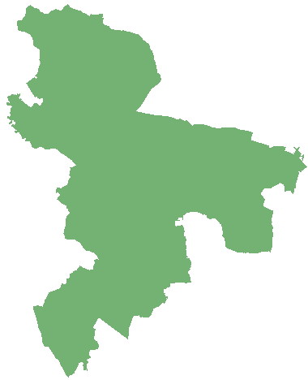
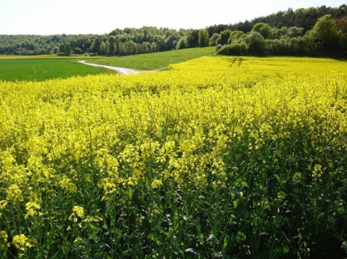
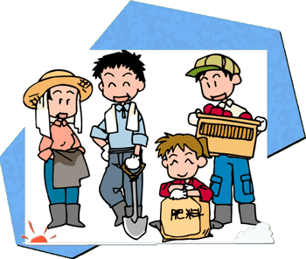
● 豊かな自然に親しめる緑あふれるまち
都市計画マスタープラン策定実習2010
現状
コンセプト
重点計画
補完計画
まとめ
耕作放棄地を有効活用し、農業の活性化を図る
新治地区
新治地区
上大津地区
・最も耕作放棄地の多い地区(117.3ha)
・新たな基幹作物の検討が必要
菜の花の栽培
・景観作物として地域経済へ貢献
・菜種油を利用し食品加工工場と連携、燃料としても利用可能
上大津地区
・生産量全国一位のレンコンを基幹作物として多く抱える
・一方で畑作まで手が回らずに多くが耕作放棄地に(114.9ha)
市民農園として一般に開放
・食品加工工場との近接性から密な連携が可能
・市民コミュニティの創出

Slide 19
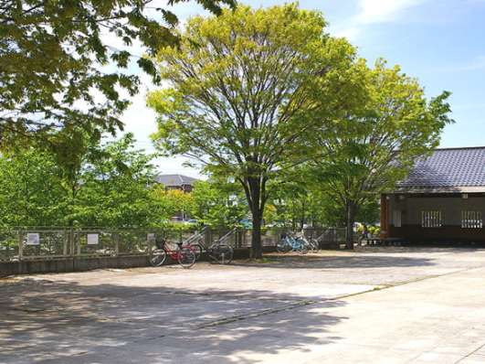
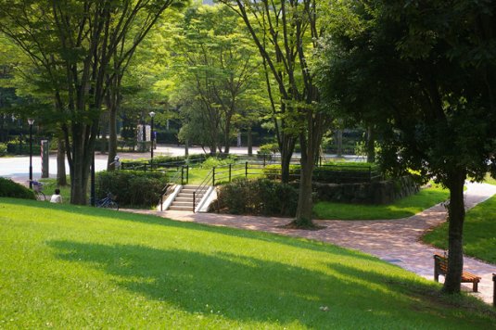
● 豊かな自然に親しめる緑あふれるまち
都市計画マスタープラン策定実習2010
現状
コンセプト
重点計画
補完計画
まとめ
都市公園を整備し、市民コミュニティの形成を図る
アダプト・ア・パーク
・5名以上の団体で、公園を「養子」に見立て管理
・公園の清掃、ごみ拾いをはじめ花壇作り等の植栽提案も
・福祉団体から児童クラブまで登録団体は多岐にわたる
土浦へ導入!!
・公園整備による都市景観の向上
・活動を通して市民コミュニティの形成
・維持管理が低コストで可能

Slide 20
● 人もクルマものびのびと移動できるまち
都市計画マスタープラン策定実習2010
現状
コンセプト
重点計画
補完計画
まとめ
中心市街地車両進入制限、
工業誘致、市役所移転
道路交通に変化
現状
施策後
1.32⇒1.15
1.42⇒2.33
混雑度
混雑度
―：0.0～0.5
―：0.5～1.0
―：1.0～1.5
―： 1.5～
―：0.0～0.5
―：0.5～1.0
―：1.0～1.5
―： 1.5～
1.53⇒1.49

Slide 21
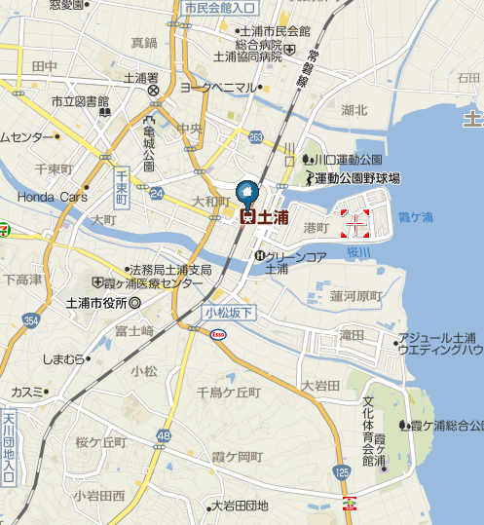
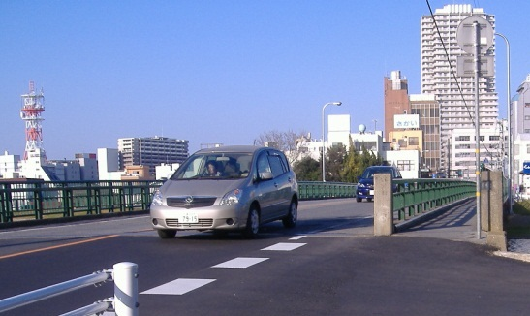
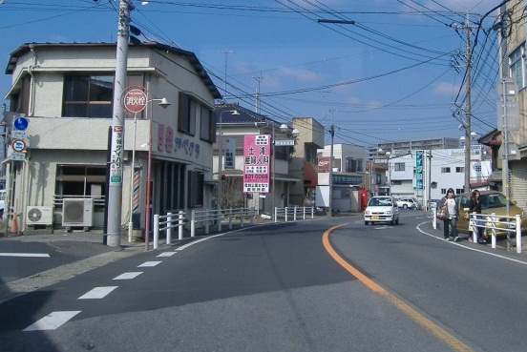
● 人もクルマものびのびと移動できるまち
都市計画マスタープラン策定実習2010
現状
コンセプト
重点計画
補完計画
まとめ
整備する道路
大和上高津線
川口田中線
宍塚大岩田線

Slide 22
● 人もクルマものびのびと移動できるまち
都市計画マスタープラン策定実習2010
現状
コンセプト
重点計画
補完計画
まとめ
施策後
整備後
川口田中線
2.39⇒1.78
大和上高津線
宍塚大岩田線
―：0.0～0.5
―：0.5～1.0
―：1.0～1.5
―： 1.5～
―：0.0～0.5
―：0.5～1.0
―：1.0～1.5
―： 1.5～
1.67⇒1.52

Slide 23
● 人もクルマものびのびと移動できるまち
都市計画マスタープラン策定実習2010
現状
コンセプト
重点計画
補完計画
まとめ
妥当性の検討
＞
便益
費用
時間短縮効果
事故減少効果
走行経費削減効果
排ガス減少効果
道路建設費
用地取得費
48.8億円
59.3億円
費用便益比 1.22
3路線整備は経済的に妥当である

Slide 24
● 基本構想
都市計画マスタープラン策定実習2010
現状
コンセプト
重点計画
補完計画
まとめ
生活に歴史を
感じられるまち
歩行者天国化
ファサ－ドの統一
元気な商店街
にぎわい
木造校舎の保存、活用
産業が一体となって
伸びゆくまち
植物工場の設置
雇用創出
食品加工業誘致
公共サービスが
いつもとなりにあるまち
分散する公共施設の集約
誇れる郷土
豊かな自然に親しめる緑あふれるまち
アダプト・ア・パーク制度
耕作放棄地利用
利便性
人もクルマものびのび
移動できるまち
三路線整備

Slide 25
● 重点計画という種まき
都市計画マスタープラン策定実習2010
現状
コンセプト
重点計画
補完計画
まとめ
中心商店街 修景
公共施設の移転
耕作放棄地の
有効利用
耕作放棄地の
有効利用
中心市街地 車両進入制限
荒川沖小 木造校舎保存
アダプト・ア・パーク制度
植物工場をきっかけとした
商・農・工の産業連携
都市計画道路の整備

Slide 26
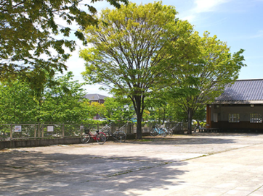
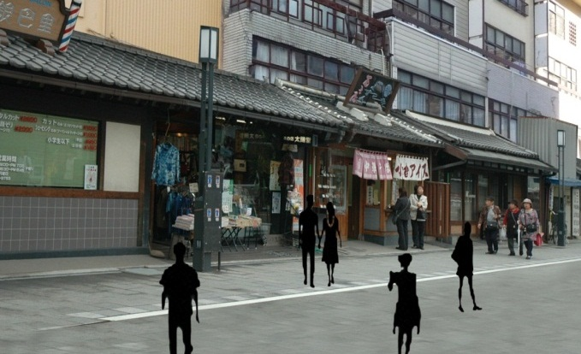
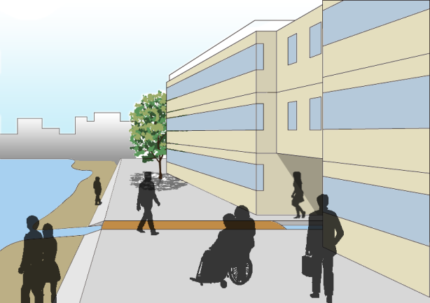
● 花さかつちうら
都市計画マスタープラン策定実習2010
現状
コンセプト
重点計画
補完計画
まとめ
誇れる
郷土
雇用
創出
にぎわい
元気な商店街
利便性

Slide 27
都市計画マスタープラン策定実習2010
誇れる
郷土
雇用
創出
にぎわい
元気な商店街
利便性

Slide 28
● 謝辞／参考文献
都市計画マスタープラン策定実習2010
謝辞
今回のマスタープラン策定実習にあたって貴重なお話と資料をいただいた
土浦市商工会議所商工振興課主査・菅原信司さまに厚く御礼申し上げます。
文献
日本経済新聞、『植物工場 見てみて』 （2010年1月21日）
茨城県土浦市、『第7次土浦市総合計画』 （2008年3月）
URL
全国郷土紙連合(http://www.kyodoshi.com/)、2011.1.22
ショッピングモール ザ・モール505、http://www.mall505.co.jp/、2011.1.22
Google Map、http://maps.google.co.jp/、2010.12.24

Slide 29

ご清聴ありがとうございました

